Slide 1
Abordagens Teóricas de IHC
Capítulo 3
Notes:
Os slides desse capítulo apenas apresentam uma breve noção básica das abordagens teóricas discutidas no livro.
Se o professor desejar se aprofundar em alguma abordagem específica, recomendamos elaborar mais alguns slides.
O próprio livro fornece mais conteúdo do que foi apresentado nesses slides.
Além disso, as bibliografias citadas podem enriquecer ainda mais uma apresentação que discute alguma abordagem teórica mais profundamente.

Slide 2
Abordagens Teóricas de IHC
Embora IHC seja uma área de cunho bastante prático, muitos dos métodos, modelos e técnicas utilizadas em IHC se baseiam em teorias, em particular teorias de base psicológica (principalmente cognitiva), etnográfica e semiótica.
Notes:
Existem várias abordagens teóricas em IHC. Conhecer profundamente todas elas costuma requerer muito tempo.
Então, é importante ter uma visão geral delas, para depois aprofundar o estudo em algumas abordagens escolhidas.
O Capítulo 3 fornece uma introdução a algumas abordagens importantes.
Se o leitor quiser aprofundar seu estudo, deve consultar as referências citadas no livro.

Slide 3
Diferenças entre as abordagens
Baseadas em psicologia experimental
Surgiram nos anos 50
Permitem mensurar e modelar o comportamento humano e prever o desempenho
Lei de Hick-Hyman e Lei de Fitts
Baseadas em psicologia cognitiva aplicada
Surgiram nos anos 80
Centradas nos aspectos cognitivos da interação
Modelo de processador humano de informações e engenharia cognitiva
Notes:
Existem várias abordagens teóricas em IHC. Conhecer profundamente todas elas costuma requerer muito tempo.
Então, é importante ter uma visão geral delas, para depois aprofundar o estudo em algumas abordagens escolhidas.
O Capítulo 3 fornece uma introdução a algumas abordagens importantes.
Se o leitor quiser aprofundar seu estudo, deve consultar as referências citadas no livro.
3
Barbosa e Silva 2010 • Interação Humano-Computador

Slide 4
Abordagens Teóricas de IHC
fundamentos de base psicológica, etnográfica e semiótica:
leis de Hick-Hyman e de Fitts
processador humano de informação
princípios da Gestalt
engenharia cognitiva
abordagens etnometodológicas
teoria da atividade
cognição distribuída
engenharia semiótica
Notes:
Existem várias abordagens teóricas em IHC. Conhecer profundamente todas elas costuma requerer muito tempo.
Então, é importante ter uma visão geral delas, para depois aprofundar o estudo em algumas abordagens escolhidas.
O Capítulo 3 fornece uma introdução a algumas abordagens importantes.
Se o leitor quiser aprofundar seu estudo, deve consultar as referências citadas no livro.
4
Barbosa e Silva 2010 • Interação Humano-Computador

Slide 5
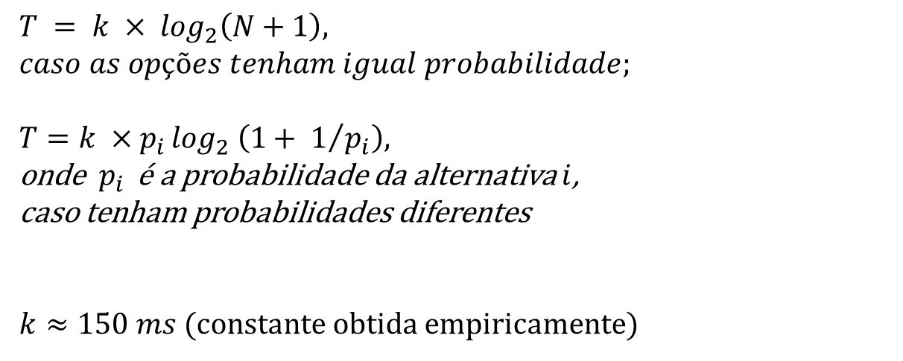
Lei de Hick-Hyman
relaciona o tempo que uma pessoa leva para tomar uma decisão com o número de possíveis escolhas que ela possui
Notes:
5
Barbosa e Silva 2010 • Interação Humano-Computador

Slide 6
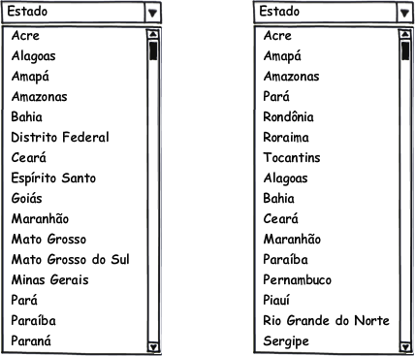
Lei de Hick-Hyman
relaciona o tempo que uma pessoa leva para tomar uma decisão com o número de possíveis escolhas que ela possui
Em qual alternativa é mais rápido localizar um estado que você não conhece?
Por quê?
ordem alfabética
ordem por região (Norte, Nordeste, ...)
Notes:
Se a pessoa não conhece um estado, ela pode não saber a que região do país ele pertence ou mesmo nem perceber que a lista está ordenada dessa forma.
A ordem alfabética é mais fácil e rápida de ser percebida e os usuários podem localizar um elemento em uma busca (próxima da) binária.

Slide 7
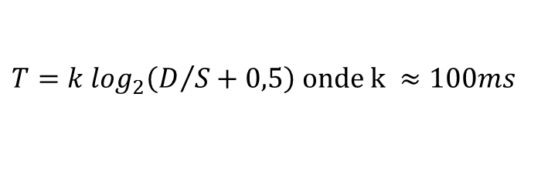
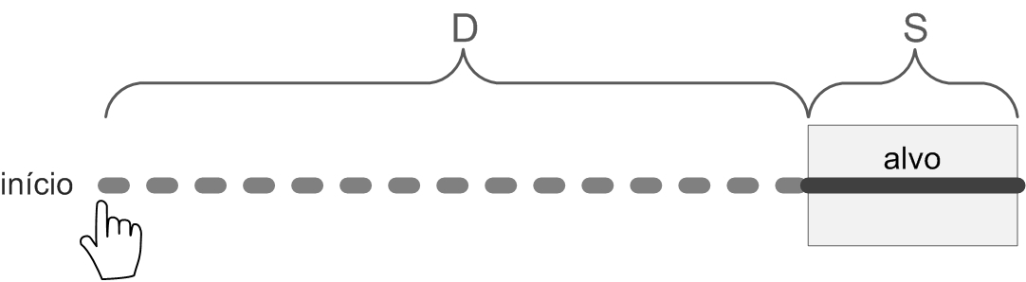
Lei de Fitts
relaciona o tempo (T) que uma pessoa leva para apontar para algo com o tamanho (S) do objeto-alvo e com a distância (D) entre a mão da pessoa e esse objeto-alvo

Slide 8
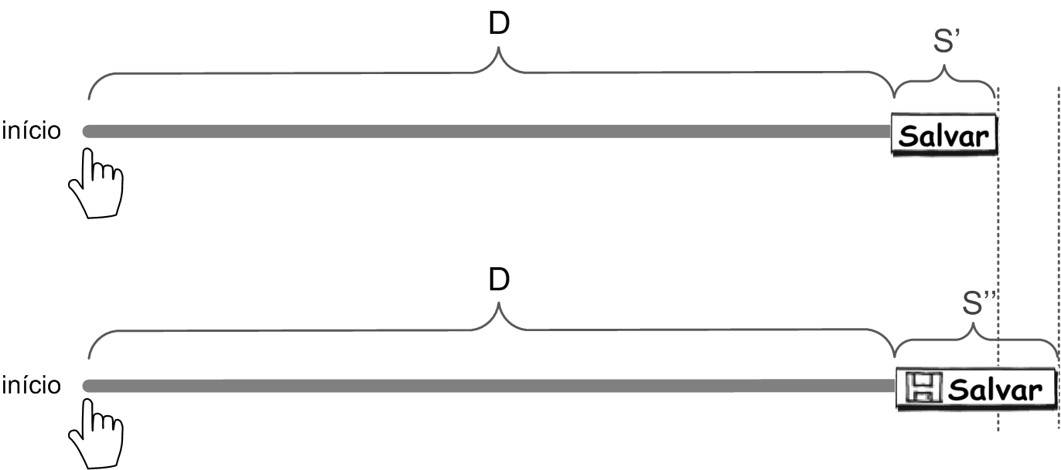
Lei de Fitts – exemplos em IHC
Em qual alternativa é mais rápido alcançar o botão salvar? Por quê?
http://hipermidiapedrobenites.wordpress.com/page/2/
http://wn.com/fitts%27_law

Slide 9
Psicologia Cognitiva aplicada

Slide 10
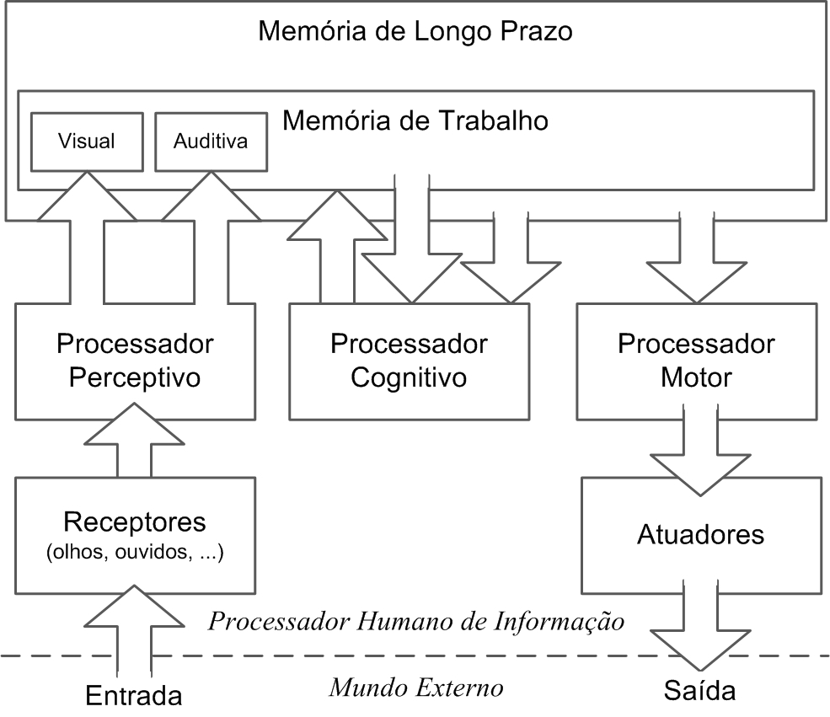
Processador Humano de Informação
http://www.dgz.org.br/out07/Art_02.htm

Slide 11
Princípios de Gestalt
11
Gestalt é um conjunto de leis/fatores que nos leva
a perceber (ou deixar de perceber) determinada
informação

Slide 12
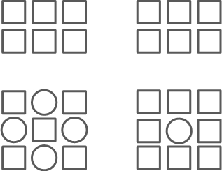
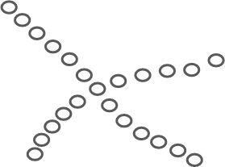

Princípios de Gestalt
12
proximidade: as entidades visuais que estão próximas umas das outras são percebidas como um grupo ou unidade;
boa continuidade (alinhamento): traços contínuos são percebidos mais prontamente do que contornos que mudem de direção rapidamente;
simetria: objetos simétricos são mais prontamente percebidos do que objetos assimétricos;

Slide 13

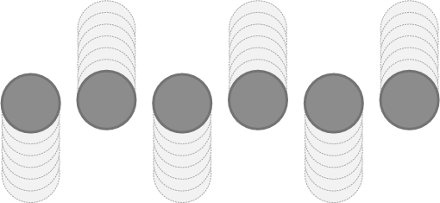

Princípios de Gestalt
13
Similaridade: objetos semelhantes são percebidos como um grupo;
Destino comum: objetos com a mesma direção de movimento são percebidos como um grupo;
Fecho: a mente tende a fechar contornos para completar figuras regulares, “completando as falhas” e aumentando a regularidade

Slide 14

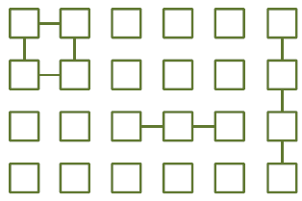
Princípios de Gestalt
14
Região comum: objetos dentro de uma região especial confinada são percebidos como um grupo
Conectividade: objetos conectados por traços contínuos são percebidos como relacionamentos

Slide 15
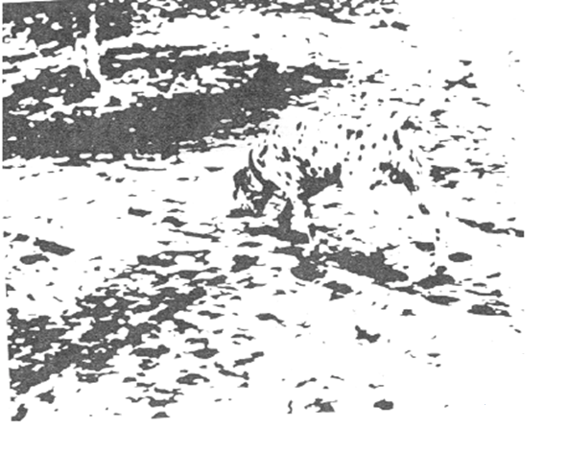
Princípios de Gestalt Você vê algum animal nesta imagem?
15
Proximidade
Boa Continuidade
Fecho

Slide 16



Princípios de Gestalt Você vê um cubo branco?
16

Slide 17
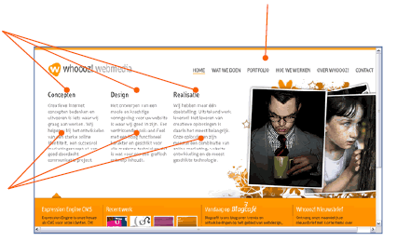
Princípios de Gestalt
Quais os princípios utilizados?
17
?

Slide 18
Princípios de Gestalt (5/7)
Quais os princípios utilizados?
18
?
Proximidade
O título de cada tópico está associado a uma descrição

Slide 19
Princípios de Gestalt (5/7)
Quais os princípios utilizados?
19
Boa Continuidade
Ajuda a organizar os itens do menu como em uma faixa
Proximidade
O título de cada tópico está associado a uma descrição

Slide 20
Princípios de Gestalt (5/7)
Quais os princípios utilizados?
20
Boa Continuidade
Ajuda a organizar os itens do menu como em uma faixa
Proximidade
O título de cada tópico está associado a uma descrição
?

Slide 21
Princípios de Gestalt (5/7)
Quais os princípios utilizados?
21
Boa Continuidade
Ajuda a organizar os itens do menu como em uma faixa
Proximidade
O título de cada tópico está associado a uma descrição
Fecho
As colunas são, na verdade texto visto como retângulos

Slide 22

Princípios de Gestalt
22
Exemplo do princípio de destino comum
No logotipo do Campeonato Melbourne 2010 Cycling os pontos são afetados por um destino comum.
As linhas criadas pelas cores movem-se na mesma direção criando um dinamismo que deixa o observador perceber um destino comum de movimento.

Slide 23
Princípios de Gestalt aplicados(6/7)
23
Ver exemplos em:
https://mcdigital.net.br/gestalt-principios-no-design/
http://desenvolvimentoparaweb.com/design/gestalt-aplicado-ao-design-web-parte-5-exemplos-web-do-principio-do-alinhamento/

Slide 24
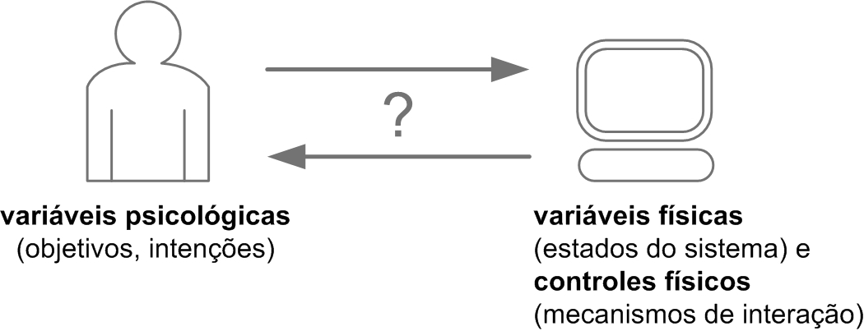
Engenharia Cognitiva (1/11)
mundo psicológico X mundo físico

Slide 25
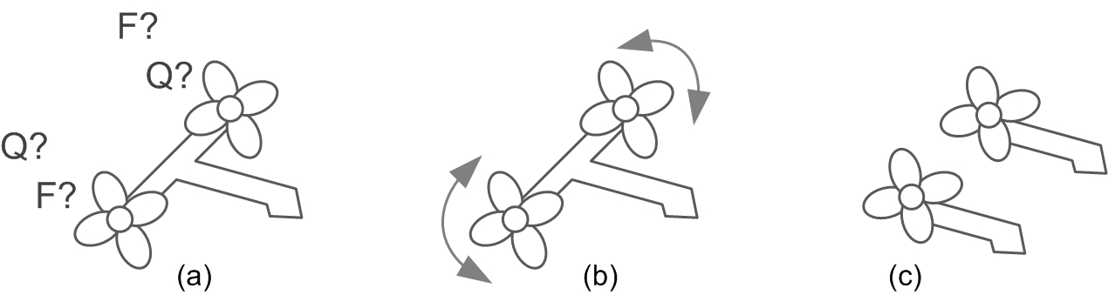
Engenharia Cognitiva (2/11)
Variáveis físicas que podem ser manipuladas: fluxo de água fria e quente
O que o usuário deseja: controlar a temperatura e o fluxo de água na torneira
problemas de mapeamento (a): Qual é o controle de água quente e qual é o de água fria? De que maneira cada controle deve ser girado para aumentar ou reduzir o ﬂuxo da água?
diﬁculdade de controle (b): Para aumentar a temperatura da água mantendo o ﬂuxo constante, é necessário manipular simultaneamente as duas torneiras.
diﬁculdade de avaliação (c): Quando há dois bicos de torneira, às vezes se torna difícil avaliar se o resultado desejado foi alcançado.

Slide 26
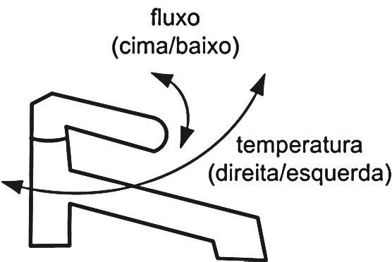
Engenharia Cognitiva (3/11)
controle da temperatura e fluxo de água na torneira
problemas de mapeamento,
diﬁculdade de controle,
diﬁculdade de avaliação

Slide 27
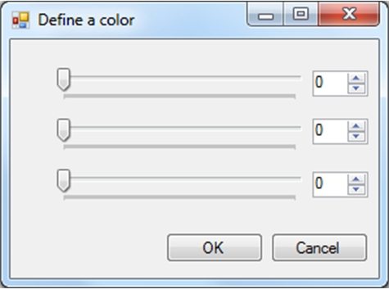
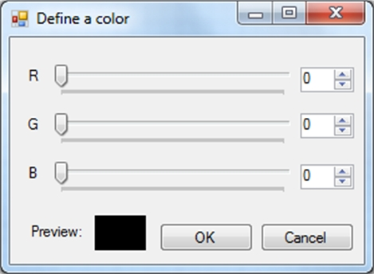
Engenharia Cognitiva (4/11)
definição de cor via componentes [Red, Green e Blue] ou [Hue (matiz), Saturation , Luminance]
problemas de mapeamento das componentes RGB e HSL
dificuldade de controle das componentes HSL
dificuldade de avaliação, pois não se vê a cor definida

Slide 28
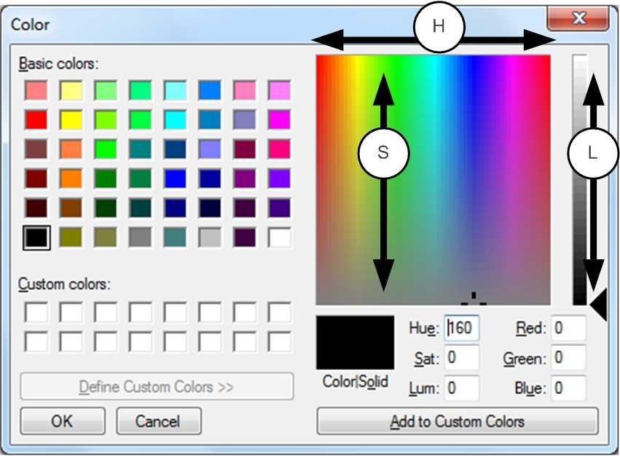
Engenharia Cognitiva (5/11)
definição de cor via componentes [Red, Green e Blue] e [Hue (matiz), Saturation , Luminance]
reduz problemas de mapeamento e dificuldade de controle das componentes RGB e HSL

Slide 29
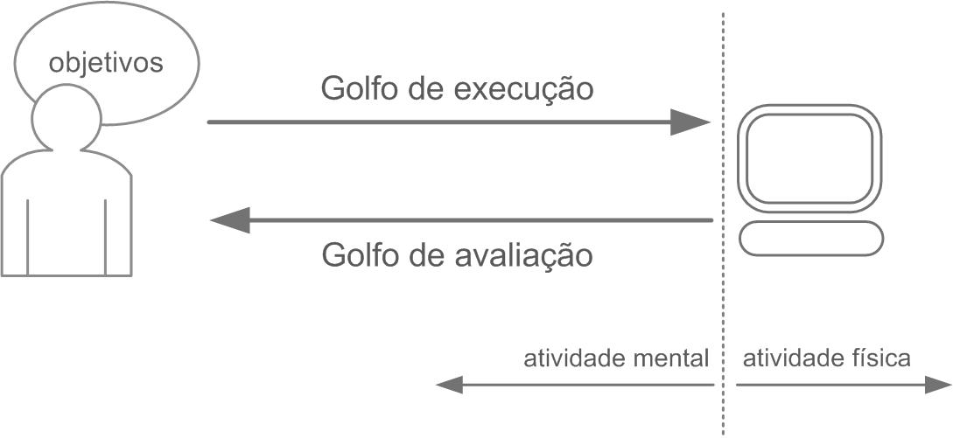
Engenharia Cognitiva (6/11)
Teoria da Ação - golfos
variáveis psicológicas
variáveis
e controles físicos
distância entre
Notes:
o golfo de execução distancia variáveis psicológicas das físicas
o golfo de avaliação distancia variáveis físicas das psicológicas

Slide 30
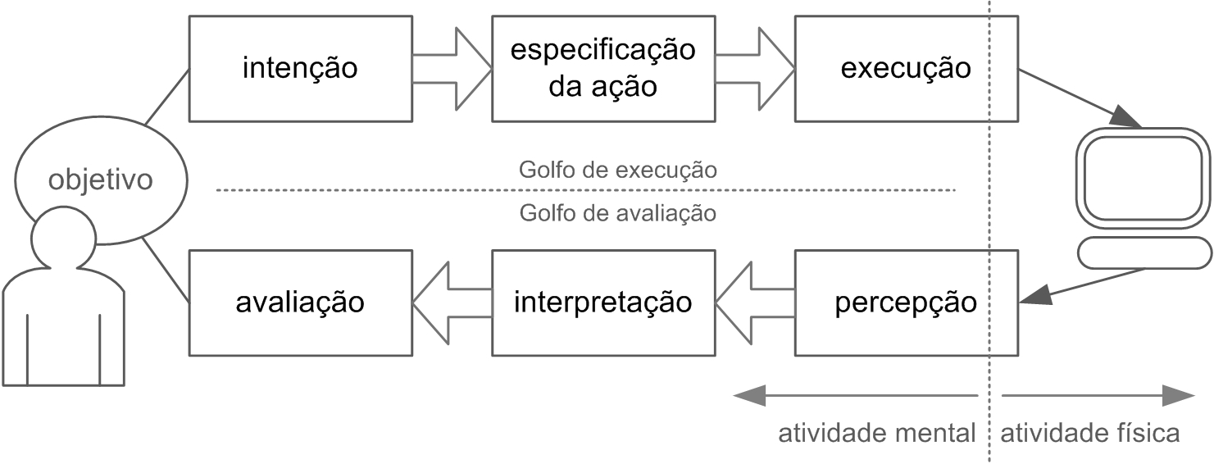
Engenharia Cognitiva (7/11)
Teoria da Ação – travessia dos golfos

Slide 31
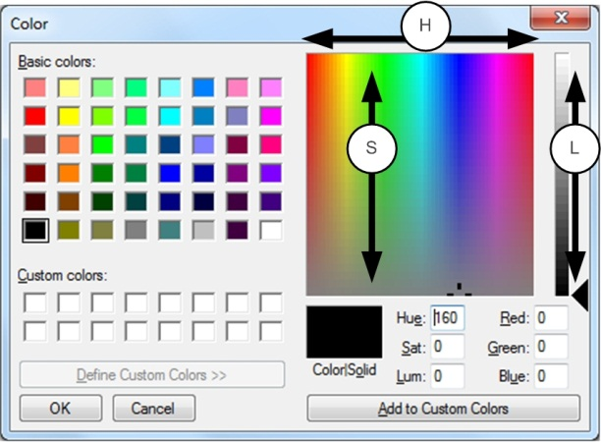
Engenharia Cognitiva (8/11)
Teoria da Ação – travessia dos golfos
estabelecimento do objetivo: mudar a cor de fundo do retângulo selecionado
formulação da intenção: definir uma cor verde oliva com os valores R=85, G=107, B=47
especificação das ações:
acionar o item de menu Formatar > Cor de fundo
informar o valor 85 para a componente R
informar o valor 107 para a componente G
informar o valor 47 para a componente B
confirmar a cor definida pelos valores informados
execução: ação #1 - acionar o item de menu Formatar > Cor de fundo
percepção: observou que apareceu uma janela de diálogo
interpretação: o título da janela de diálogo é “Selecionar cor” e há controles de definição de cada componente de cor individual
avaliação: me aproximei do meu objetivo. A especificação de ações parece correta e portanto posso prosseguir para o próximo passo.
continua...

Slide 32
Engenharia Cognitiva (9/11)
Teoria da Ação – travessia dos golfos
execução: ação #2 - informar o valor 85 para a componente R, digitando esse valor na caixa de texto correspondente
percepção: o valor na caixa de texto correspondente à componente R mudou, assim como a cor da imagem de pré-visualização
interpretação: o novo valor corresponde ao valor digitado
avaliação: me aproximei do meu objetivo. A especificação de ações parece correta e portanto posso prosseguir para o próximo passo.
execução: ação #3 - informar o valor 107 para a componente G, digitando esse valor na caixa de texto correspondente
percepção: o valor na caixa de texto correspondente à componente G mudou, assim como a cor da imagem de pré-visualização
interpretação: o novo valor corresponde ao valor digitado
avaliação: me aproximei do meu objetivo. A especificação de ações parece correta e portanto posso prosseguir para o próximo passo.
continua...

Slide 33
Engenharia Cognitiva (10/11)
Teoria da Ação – travessia dos golfos
execução: ação #4 - informar o valor 47 para a componente B, digitando esse valor na caixa de texto correspondente
percepção: o valor na caixa de texto correspondente à componente B mudou, assim como a cor da imagem de pré-visualização
interpretação: o novo valor corresponde ao valor digitado e a cor da imagem de pré-visualização corresponde à cor desejada
avaliação: me aproximei do meu objetivo. A especificação de ações parece correta e portanto posso prosseguir para o próximo passo.
execução: ação #5 (confirmar a cor definida pelos valores informados, clicando em OK)
percepção: a janela de diálogo foi ocultada; a cor do retângulo mudou
interpretação: a nova cor do retângulo é verde oliva
avaliação: alcancei meu objetivo

Slide 34
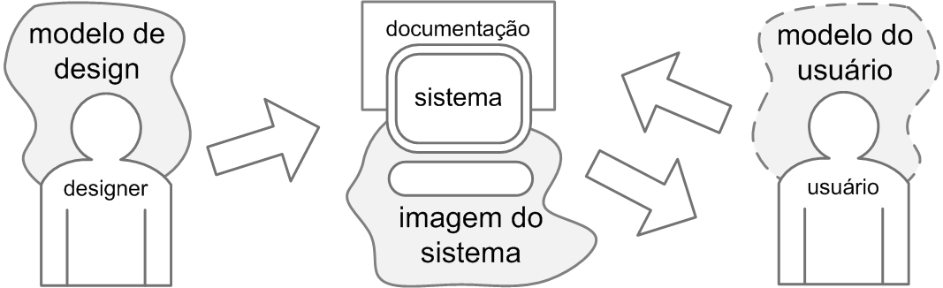
Engenharia Cognitiva (11/11)
Modelos da engenharia cognitiva
O usuário deve ser capaz de elaborar um modelo conceitual compatível com o modelo de design através da sua interação com a imagem do sistema. Para isso, o designer deverá produzir uma imagem de sistema explícita, inteligível e consistente com seu modelo de design.

Slide 35
Engenharia Semiótica (1/7)
caracteriza a interação humano-computador como um caso particular de comunicação humana mediada por sistemas computacionais
foco na comunicação entre designers, usuários e sistemas

Slide 36
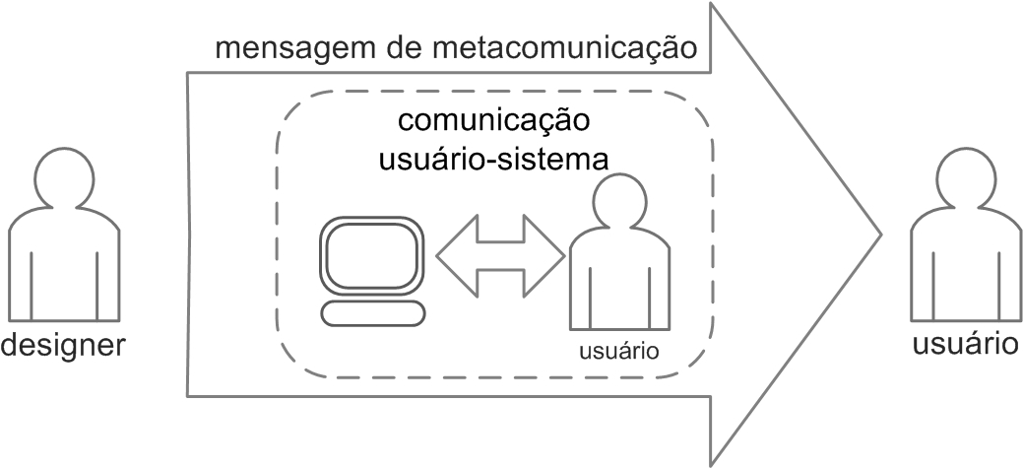
Engenharia Semiótica (2/7)
investiga processos de comunicação em dois níveis distintos:
a comunicação direta usuário–sistema e
a metacomunicação do designer para o usuário mediada pelo sistema, através da sua interface.

Slide 37
Engenharia Semiótica (3/7)
paráfrase da metamensagem:
Este é o meu (designer) entendimento de quem você (usuário) é, do que aprendi que você quer ou precisa fazer, de que maneiras prefere fazer, e por quê. Este, portanto, é o sistema que projetei para você, e esta é a forma como você pode ou deve utilizá-lo para alcançar uma gama de objetivos que se encaixam nesta visão.

Slide 38
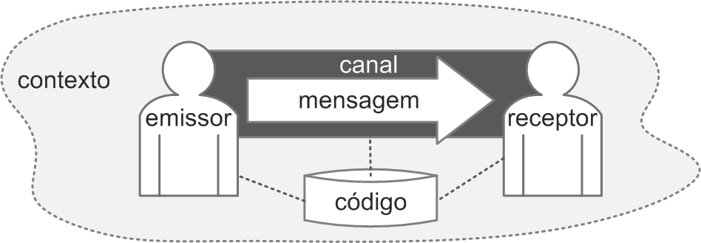
Engenharia Semiótica (4/7)

Slide 39
Engenharia Semiótica (5/7)
espaço de design de IHC (Jakobson, 1960)
qual é o contexto da comunicação? Que elementos do contexto de interação — psicológico, sociocultural, tecnológico, físico etc. — devem ser processados pelo sistema, e como;
qual é o código da comunicação? Que códigos computáveis podem ou devem ser utilizados para apoiar a metacomunicação eﬁciente, ou seja, qual deve ser a linguagem de interface;

Slide 40
Engenharia Semiótica (6/7)
espaço de design de IHC
qual é o canal? Quais canais de comunicação estão disponíveis para a metacomunicação designer–usuário, e como eles podem ou devem ser utilizados;
qual é a mensagem? O que o designer quer contar aos usuários, e com que efeito, ou seja, qual é a intenção comunicativa do designer.

Slide 41
Engenharia Semiótica (7/7)
objetivo do designer
introduzir
+
produzir
o sistema interativo para os usuários através da interface

Slide 42
Atividades extraclasse
A leitura do Capítulo 3 é fundamental para compreender melhor as abordagens teóricas de IHC.
Realização das atividades do Capítulo 3

